Slide 1
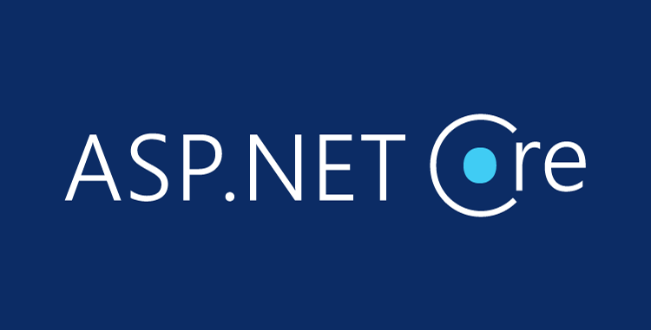
Олександр Загоруйко © 2026
Vulnerabilities

Slide 2
План презентації - 4 пари
Топ вразливостей в ASP.NET Core проєктах
Broken Authentication
Broken Access Control / BOLA / IDOR
Cryptographic Failures
SQL Injection
Security Misconfiguration
Vulnerable and Outdated Components
Server-Side Request Forgery (SSRF)
Cross-Site Scripting (XSS)
Cross-Site Request Forgery (CSRF)
Unrestricted Resource Consumption

Slide 3
Одна вразливість, і...
...проєкт може стати наступною великою новиною... з дуже поганих причин.
Ігнорувати безпеку в ASP.NET Core - це найгірше рішення для розробника
94% веб-додатків мають критичні вразливості (за даними Verizon DBIR 2025). Більшість з них - це саме ті помилки, що будуть згадані в цій презентації
Середня вартість data breach (витоків даних, порушення безпеки даних) - $4.44 млн (IBM Cost of a Data Breach Report 2025). Це штрафи GDPR, втрата клієнтів, репутація - все це чиїсь реальні гроші та поламана кар’єра
ASP.NET Core дає потужні інструменти захисту "з коробки", але вони працюють тільки якщо їх правильно використовувати. 10 хвилин конфігурації = роки спокою
Далі розберемо:
  • Які 12 вразливостей найчастіше ламали .NET-проєкти в 2025 році
  • Як їх уникнути
  • І чому ваші майбутні проєкти можуть стати безпечнішими за 99% інших

Slide 4
Топ-12 вразливостей
Broken Authentication - зловмисник отримує доступ до акаунтів через слабкі паролі, витік JWT, відсутність MFA або погане керування сесіями
Broken Access Control - користувач робить те, що йому не дозволено: бачить чужі дані або викликає адмін-функції через відсутність перевірок прав
Broken Object Level Authorization (BOLA / IDOR) - в API можна підставити чужий ID і отримати або змінити об’єкт, який не належить користувачу
Cryptographic Failures - паролі зберігаються без хешування або з використанням застарілих алгоритмів (MD5, SHA-1), що робить злам тривіальним після витоку

Slide 5
Топ-12 вразливостей
Injection (SQL / NoSQL / Command) - шкідливий код потрапляє в запит через необроблені вхідні дані та виконується на сервері або в БД
Security Misconfiguration - небезпечні налаштування: відкритий CORS, відсутні security headers, debug-режим або зайві сервіси в production
Vulnerable and Outdated Components - використання бібліотек або фреймворків з відомими вразливостями через відсутність оновлень
Server-Side Request Forgery (SSRF) - сервер робить запити за URL, який контролює користувач, і може отримати доступ до внутрішніх або хмарних сервісів

Slide 6
Топ-12 вразливостей
Cross-Site Scripting (XSS) - зловмисник впроваджує JavaScript у сторінку, щоб красти сесії або виконувати дії від імені користувача
Cross-Site Request Forgery (CSRF) - браузер автентифікованого користувача відправляє небажаний запит без його відома
Unrestricted Resource Consumption - відсутність rate limiting дозволяє перевантажити сервіс або зробити його недоступним (DoS)
Insecure Deserialization / Mass Assignment - сервер безконтрольно довіряє вхідним структурам даних, дозволяючи змінювати зайві поля або виконувати небезпечну логіку

Slide 7
Як будемо розглядати вразливості
https://gist.github.com/sunmeat/173ea9702b1cd18f5b5d16cdbc6ba6dc

Slide 8
Broken Authentication
Broken Authentication — це клас вразливостей, коли механізми автентифікації або керування сесіями реалізовані неправильно, і зловмисник може:
увійти під чужим акаунтом
перехопити або підмінити токен
обійти логін взагалі
“продовжити” сесію після логауту
Найчастіші причини:
слабкі або перевикористані паролі
JWT без перевірки підпису / терміну життя
відсутність багато-факторної автентифікації
токени, що живуть вічно
довіра до даних із клієнта (userId, role, isAdmin)
кастомна auth-логіка “на колінці”

Slide 9
Шкода від Broken Authentication
несанкціоноване заволодіння одним, декількома, а то й усіма акаунтами
ескалація привілеїв (user поводить себе як admin)
витік персональних даних
фінансові втрати
юридичні проблеми (GDPR, SOC2)
OWASP Top 10: Broken Authentication роками в топ-3.
Це не “екзотика”, а буденність.

Slide 10
Де виникає Broken Authentication
Найчастіше — не в одному місці, а на стику компонентів. Типові точки:
Program.cs
  неправильно налаштований AddAuthentication
  вимкнена перевірка lifetime або signature JWT
Controllers
  [Authorize] відсутній або використаний неправильно
  userId приймається з body/query
Custom authentication middlewarе (самописна перевірка токена)
EF Core
  доступ до даних по userId, переданому з клієнта
JWT / Cookies
  токени без rotation (видаються один раз і діють дуже довго)
  токени з надмірною кількістю claims (даних про користувача)
Identity
  відключені lockout (блокування акаунта після кількох невдалих спроб входу) / password policy (правила для паролів, щоб вони були складними і важкими для підбору) / MFA

Slide 11
Критичність Broken Authentication
Наслідки:
повний доступ до API
читання / зміна чужих даних
адмінські операції
Наскільки часто зустрічається:
дуже часто, особливо в проєктах без ASP.NET Identity
майже кожен pet-project
часто в мікросервісах з copy-paste auth
Це масова системна проблема, а не “раз не пощастило”.

Slide 12
Першопричини Broken Authentication
Чому це з’являється:
❌ не будували threat model
❌ “клієнт не буде брехати”
❌ кастомна auth замість готової
❌ нема розуміння, як працює middleware
❌ blind copy-paste з нейромережок
❌ “потім прикрутимо безпеку”
Як це виглядає в логах:
один і той самий JWT з різних IP
на запити з простроченим токеном видається 200 OK
доступ до ресурсів без [Authorize]
дивні userId в query/body
багато 401, а потім різкий 200

Slide 13
ASP.NET Core Identity
ASP.NET Identity — це система керування аутентифікацією та авторизацією для веб-додатків на платформі .NET. Вона використовується для того, щоб безпечно і гнучко працювати з користувачами, ролями та правами доступу.
Дозволяє додавати реєстрацію, логін, зміну пароля та підтвердження електронної пошти
Керує ролями та правами доступу до різних частин додатку
Підтримує зовнішні логіни (Google, Facebook, Microsoft)
Забезпечує безпечне збереження паролів і токенів
Основні функції:
Користувачі (Users) – створення, редагування, видалення, автентифікація
Ролі (Roles) – розподіл прав доступу, групування користувачів
Паролі і безпека – хешування паролів, політика складності, блокування облікових записів
Токени і підтвердження – підтвердження email, відновлення пароля, двофакторна автентифікація (2FA)
Зовнішні логіни – інтеграція з соцмережами та іншими провайдерами

Slide 14
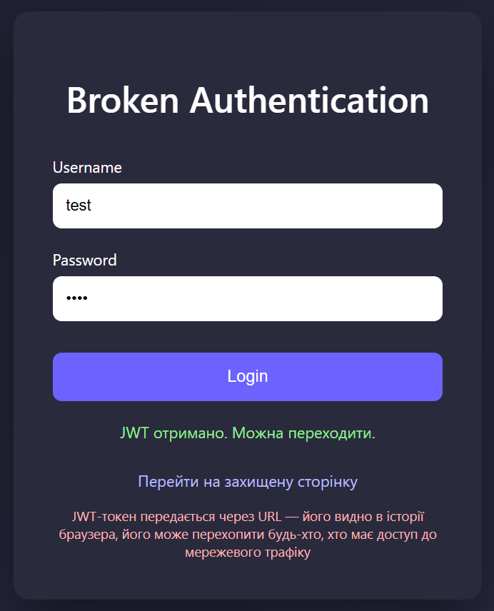
Приклад вразливості ВА
https://github.com/sunmeat/aspnetcore_broken_auth1

Slide 15
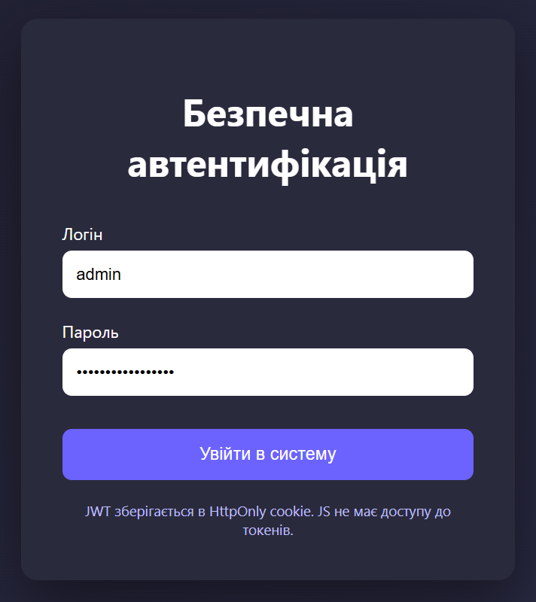
Як виправити ВА
https://github.com/sunmeat/aspnetcore_broken_auth2

Slide 16
Захист від ВА (чеклист)
Механізми платформи:
  ASP.NET Core Identity
  AddAuthentication().AddJwtBearer()
  ValidateIssuerSigningKey = true
  ValidateLifetime = true
  Refresh token + rotation
  UserManager / SignInManager
  MFA (TOTP / FIDO2)
Правильні патерни:
  використання атрибуту [Authorize] за замовчуванням
  Claims-based доступ
  короткоживучі токени доступу
  оновлення токенів у БД
  revoke при logout
Анти-патерни:
  кастомний JWT-парсер
  userId у body
  role читається з клієнта
  один токен назавжди
  auth в контролері замість мідлвейра

Slide 17
Broken Access Control
Broken Access Control — це ситуація, коли вже аутентифікований або навіть неаутентифікований користувач може виконувати дії, на які він не має прав:
бачити чужі дані (IDOR)
редагувати/видаляти чужі ресурси
викликати адмінські або сервісні endpoint-и
обходити бізнес-обмеження (role/ownership)
Ключове:
користувач уже “увійшов” або доступ до endpoint-а відкритий, але перевірка “чи має він право це робити” відсутня або зламана.

Slide 18
ВА порівняно з ВАС
Broken Authentication - зловмисник отримує доступ до чужих акаунтів через слабкі або скомпрометовані облікові дані. Механізм атаки - використання слабких паролів, вкрадених токенів JWT, відсутність MFA, сесійні уразливості. Ціль - отримати доступ до чужого акаунту
Broken Access Control - користувач вже автентифікований, але може робити те, що йому не дозволено (читати, змінювати чужі дані, викликати адмін-функції). Механізм атаки - маніпуляції URL / ID / payload, обходи ролей та політик, невірні перевірки прав у контролерах чи сервісах. Ціль - виконати заборонену дію або отримати доступ до чужих ресурсів

Slide 19
Шкода від ВАС
Витік персональних і комерційних даних
Повна компрометація бізнес-логіки
Ескалація привілеїв без зламу акаунтів
Юридичні та фінансові наслідки
Наскільки часто зустрічається:
Це ТОП-1 категорія OWASP багато років поспіль
В ASP.NET Core виникає регулярно, особливо в CRUD-API та мікросервісах
Додаткова інформація щодо авторизації та автентифікації:
https://github.com/sunmeat/aspnetcore_broken_auth2/blob/master/identity%20google.docx
https://github.com/sunmeat/aspnetcore_broken_auth2/blob/master/identity%20passwords.docx
https://github.com/sunmeat/aspnetcore_broken_auth2/blob/master/identity%20registration.docx
https://github.com/sunmeat/aspnetcore_broken_auth2/blob/master/identity.docx

Slide 20
Де саме виникає вразливість ВАС
Найчастіші місця:
Controllers / Minimal APIs
  Відсутній [Authorize]
  Є [Authorize], але немає перевірки ownership
  Неправильні policy / role
EF Core (Data Access Layer)
  db.Orders.Find(id) без фільтра по UserId
  Вся таблиця доступна, а фільтрація відбувається “на клієнті”
Custom Authorization
  Самописні перевірки if (user.Role == "Admin")
  Логіка розмазана по контролерах
Middleware
  Access control реалізований після виконання endpoint-а
  Неправильний порядок UseAuthentication() / UseAuthorization()
Program.cs
  Нема app.UseAuthorization()
  Policy оголошені, але ніде не використовуються

Slide 21
Типові помилки BAC
❌ Довіряти id з URL
❌ Фільтрувати дані після ToList()
❌ Один “AdminController”, решта без захисту
❌ “Так це ж внутрішній API”
❌ Copy-paste прикладів без розуміння, що вони роблять
Наслідки:
Перегляд / зміна / видалення чужих даних
Повний контроль над бізнес-процесами
Порушення GDPR / PCI DSS

Slide 22
Real-world сценарій атаки (IDOR)
Хто атакує:
Звичайний користувач, без адмінських прав
Що бачить:
GET /api/orders/123
Що робить:
Міняє 123 → 124, 125, 126 )))
Що отримує:
Замовлення інших користувачів
Адреси, ціни, персональні дані

Slide 23
Broken Object Level Authorization
Broken Object Level Authorization (BOLA), або IDOR, — це конкретний випадок Broken Access Control, коли користувач отримує або змінює об’єкти, які йому не належать, просто підставляючи чужий ідентифікатор у запиті. Сервер при цьому не перевіряє належність об’єкта користувачу, і через це можна отримати доступ до чужих даних або виконати дії від імені іншого користувача. Це порушує базовий принцип контролю доступу на рівні об’єктів і створює критичну вразливість в API.
BOLA є підтипом BAC, бо, по суті, це одна з форм порушення прав користувача: він робить те, що йому заборонено. Відмінність лише в тому, що BAC охоплює будь-яке недотримання правил доступу, а BOLA конкретно стосується доступу до об’єктів на рівні даних, де відсутня перевірка власності або дозволів. Таким чином, всі випадки BOLA — це BAC, але не всі BAC обмежуються лише доступом до окремих об’єктів.

Slide 24
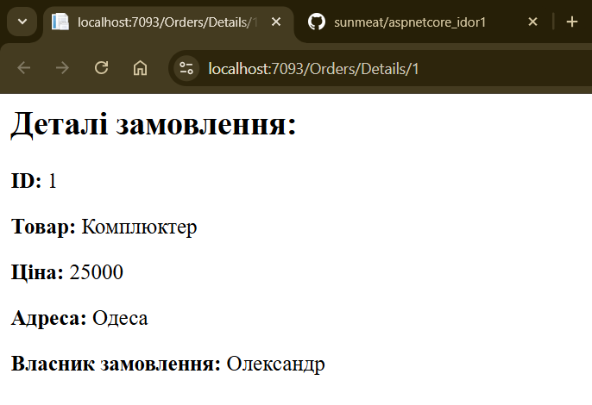
Приклад вразливості IDOR
https://github.com/sunmeat/aspnetcore_idor1

Slide 25
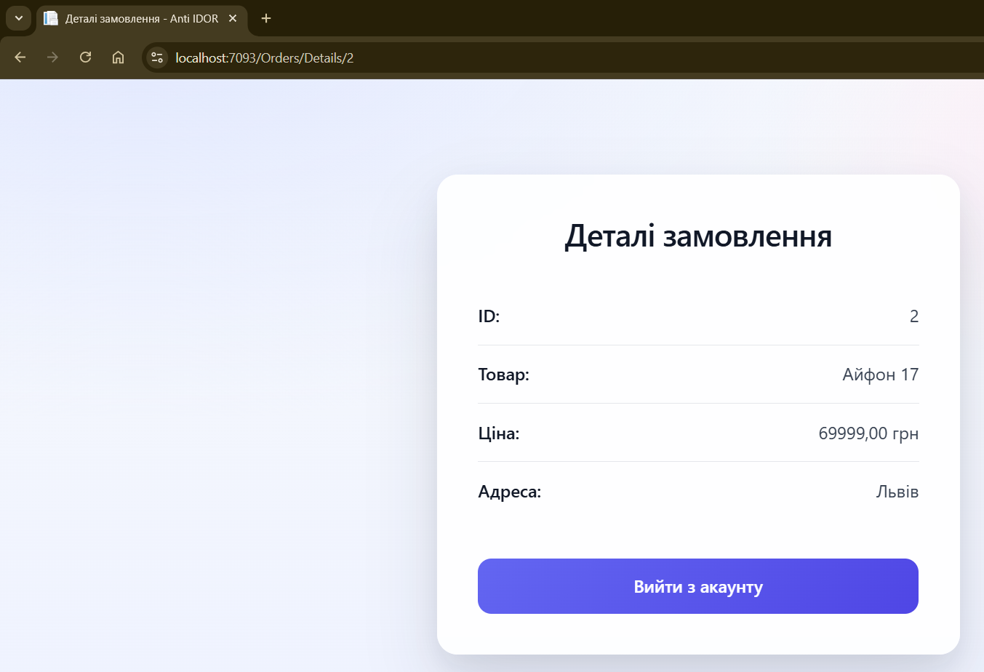
Приклад боротьби з IDOR
https://github.com/sunmeat/aspnetcore_idor2

Slide 26
Cryptographic Failures
Cryptographic Failures — це клас вразливостей, коли:
дані не шифруються, коли мали б
або шифруються неправильно
або використовуються слабкі / застарілі алгоритми
або ключі зберігаються / передаються як попало
Як часто зустрічається:
Дуже часто в старих та й не дуже проєктах
Часто в pet-проєктах, де «і так зійде»
Масово зустрічається у самописних системах автентифікації
Яку шкоду наносить:
Витік паролів
Компрометація токенів / сесій
Витік PII (email, phone, address)
Повна втрата доступу до акаунту
Юридичні проблеми (GDPR, HIPAA)

Slide 27
Де саме виникають CF
Найчастіші місця:
🔹 Controllers
  Шифрування / дешифрування даних прямо в контролері
  Хешування паролів вручну
  Передача конфіденційних даних в query string
🔹 Кастомна автентифікація / JWT
🔹 Program.cs
  HTTPS вимкнений або опційний
  Немає HSTS
🔹 EF Core / Database
  Паролі або токени зберігаються як звичайний текст
  «Зашифровані» через Base64
  Ключі зберігаються в тій самій БД
🔹 Middleware
  Логування конфіденційних даних

Slide 28
Найпопулярніші фейли
Base64 ≠ encryption
var encoded = Convert.ToBase64String(bytes);
MD5 / SHA1 для паролів
using var sha1 = SHA1.Create();
Власний crypto
var encrypted = myCustomEncrypt(data);
Один ключ на всіх
const string SecretKey = "123456";
Sensitive data в URL
/mainpage?login=sunmeat&password=qwerty1234

Slide 29
Як запобігти CF
Механізми платформи:
🔹 Паролі: IPasswordHasher<User> (використовується в ASP.NET Identity)
🔹 Data Protection API: IDataProtector
🔹 HTTPS + HSTS:
  app.UseHttpsRedirection();
  app.UseHsts();
🔹 JWT: ValidateLifetime = true, ключ ≥ 256 біт
🔹 Secrets
  User Secrets
  Azure Key Vault
  Змінні середовища

Slide 30
Антипатерни CF
Власна crypto-реалізація
Шифрування без аутентифікації (AES без HMAC, бо можна зашифрувати дані, але ніяк не впевнитися, що вони не були перед цим підмінені)
Ключі в appsettings.json
Логи з токенами / паролями
«А давайте зашифруємо взагалі все про всяк випадок»
Де НЕ варто оверсекьюріти:
Шифрувати публічні дані
Кожен DTO
Шифрувати вже зашифроване «бо страшно»
        Security ≠ paranoia :)

Slide 31
Як не треба робити :)
1. Зберігати пароль у plain text або через Base64
user.Password = request.Password; // plain text в БД
// або
user.Password = Convert.ToBase64String(Encoding.UTF8.
              GetBytes(request.Password));
Base64 — це не шифрування, а лише кодування.
Будь-хто може декодувати назад.

Slide 32
Як не треба робити :)
2. Хешувати пароль через SHA1 або MD5
using var sha1 = SHA1.Create();
user.PasswordHash = Convert.ToBase64String(sha1.ComputeHash(Encoding. UTF8.GetBytes(password)));
SHA1 та MD5 давно зламані для паролів.Треба використовувати Argon2, PBKDF2, bcrypt або SCrypt.

Slide 33
Як не треба робити :)
3. Винаходити власні способи «шифрування», типу XOR з фіксованим ключем
var key = Encoding.UTF8.GetBytes("mysecret123");
var encrypted = data.Select((b, i) =>
        (byte)(b ^ key[i % key.Length])).ToArray();
Класичний «доморощений» crypto — легко ламається, немає автентифікації даних.

Slide 34
Як не треба робити :)
4. Зберігати фіксований секретний ключ прямо в коді для JWT
var key = new SymmetricSecurityKey(Encoding.UTF8. GetBytes("super_secret_key_12345"));
var creds = new SigningCredentials(key, SecurityAlgorithms.HmacSha256);
Жорстко закодований ключ — після витоку коду (GitHub тощо) всі токени можна підробити.

Slide 35
Як не треба робити :)
5. Передавати пароль в query string (контролер)
[HttpGet("login")]
public IActionResult Login(string username, string password) // password в URL!
або й
[HttpPost]
[AllowAnonymous]
public async Task<IActionResult> Login(string username, string password, string? returnUrl = null)
{ ... }
Конфіденційні дані в URL потрапляють в логи сервера, проксі, браузерну історію.

Slide 36
Хороші новини
В попередньому проєкті https://github.com/sunmeat/aspnetcore_idor2
використовується ASP.NET Core Identity. Паролі автоматично хешуються за допомогою PBKDF2 з HMAC-SHA256, random salt, 10 000+ ітерацій (за замовчуванням у Identity). Це сучасний, рекомендований алгоритм — ніяких MD5/SHA1/Base64
Немає ручного хешування чи шифрування паролів накшталт SHA1.ComputeHash(password) чи подібного — все делеговано _signInManager.PasswordSignInAsync
Сесії та кукі аутентифікації захищені за замовчуванням. Identity використовує захищені HttpOnly, Secure (при HTTPS) кукі. Дані сесії шифруються та підписуються Data Protection API (AES-256 + HMAC)
app.UseHttpsRedirection() присутній, примусово перенаправляє на HTTPS → кукі та паролі передаються шифрованим каналом
Пароль не логується і не зберігається в plain text, він передається тільки в PasswordSignInAsync, далі Identity його одразу хешує і стирає
Немає жорстко закодованих секретів чи ключів у коді

Slide 37
Погані новини
Дуже слабкі вимоги до пароля
lockoutOnFailure: false при логіні (вимкнено блокування акаунту після кількох невдалих спроб)
Пароль передається як окремі параметри в POST, а не через модель (не критично, але пароль може випадково потрапити в логи)
Виправлена версія: https://github.com/sunmeat/aspnetcore_cryptofailures

Slide 38
Що таке Injection
Injection — це ситуація, коли дані від користувача стають частиною коду, а не просто значенням. Сервер думає, що виконує логіку програми, а насправді виконує те, що йому підсунув клієнт.
У ASP.NET Core це трапляється не через «дірявість фреймворку», а через необроблені вхідні дані, які:
напряму підставляють у SQL / MongoDB / shell-команди
використовують у динамічних виразах (LINQ, Expression, raw SQL)
Виникає часто, особливо:
у CRUD-ендпойнтах
у фільтрації / сортуванні
у кастомній авторизації
у швидко написаних admin-API
Шкода — від читання чужих даних до повного RCE (remote command execution).

Slide 39
Де саме з’являється вразливість
Найчастіше — не в middleware, а ближче до бізнес-логіки.
У controller’ах — коли параметри з query / body напряму йдуть у запит
В EF Core — коли замість LINQ використовують FromSqlRaw, ExecuteSqlRaw або динамічний LINQ
У custom auth — коли ролі / permissions перевіряють через raw SQL
У Program.cs — рідко, але буває, якщо там конфігурують shell-команди або міграції
Ключове: Injection — це не «SQL-проблема», це проблема довіри до інпуту грабками користувача.

Slide 40
Критичність і поширеність
Injection - одна з топ-уразливостей у web взагалі, і ASP.NET Core тут не виняток.
Наслідки залежать від рівня доступу:
читання будь-яких даних з БД
обхід авторизації
модифікація даних
виконання команд на сервері
У реальних .NET-проєктах це масова проблема, особливо:
у внутрішніх API («та це ж не публічне»)
у старих проєктах на .NET Core 2/3
в адмінках

Slide 41
Як запобігти Injections
ASP.NET Core і .NET уже мають усе необхідне:
EF Core LINQ
параметризовані запити
model binding + validation
IFormFile, а не шляхи
ArgumentList, а не string-command
Правильний патерн — дані завжди залишаються даними.
Анти-патерн — будь-яка конкатенація, де поряд живуть input і код.
Injection у ASP.NET Core — це не «ой, не пощастило», а наслідок рішення розробника.
Фреймворк безпечний рівно настільки, наскільки його правильно використовують. І майже завжди це виправляється без архітектурних перебудов, якщо вчасно думати, де саме закінчуються дані й починається код.

Slide 42
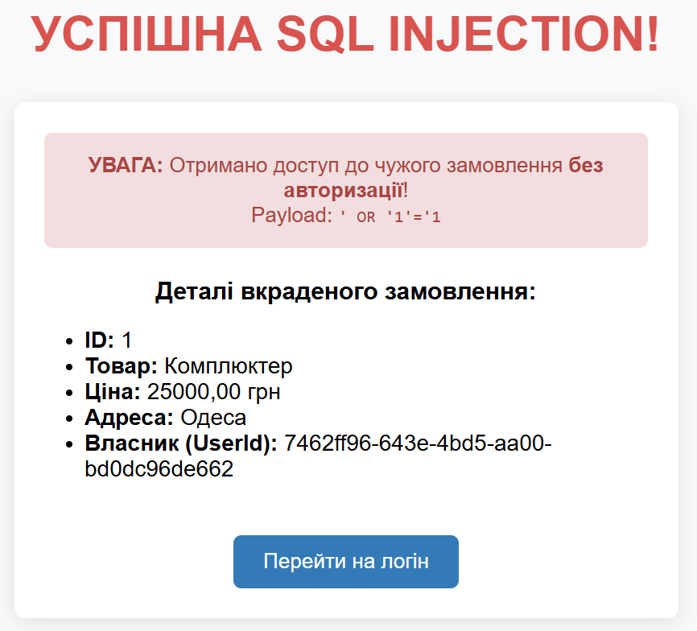
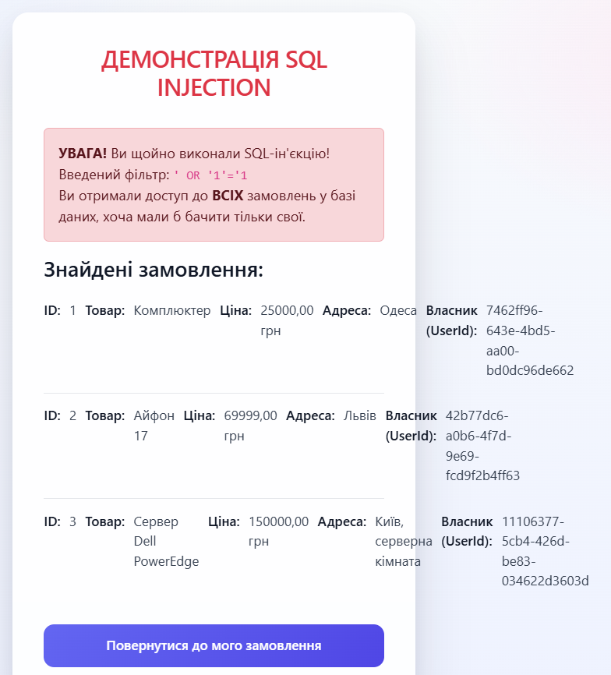
Приклад на вдалі ін’єкції
https://github.com/sunmeat/aspnetcore_injections

Slide 43
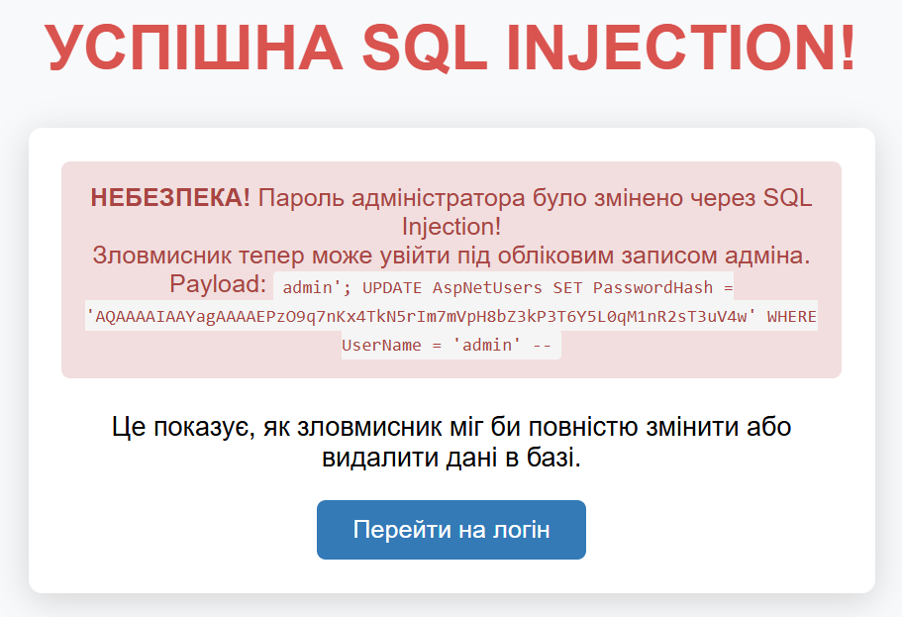
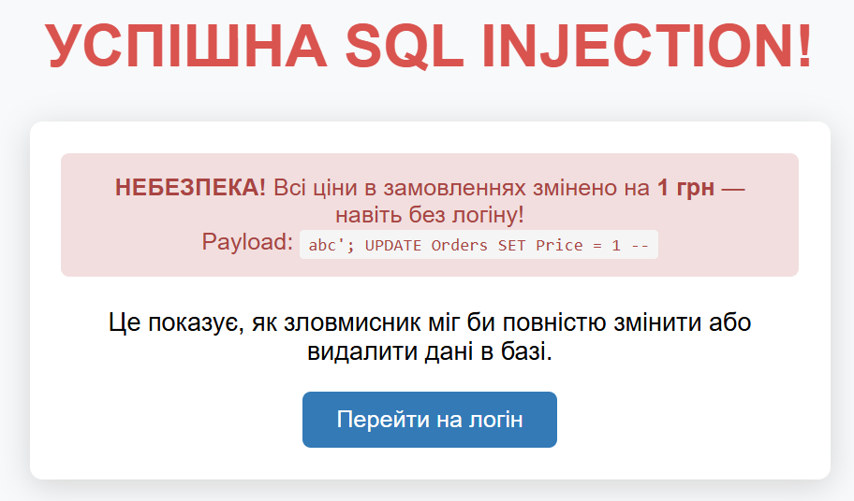
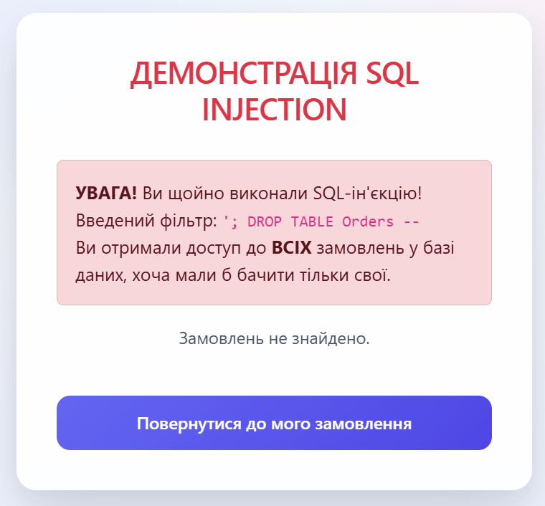
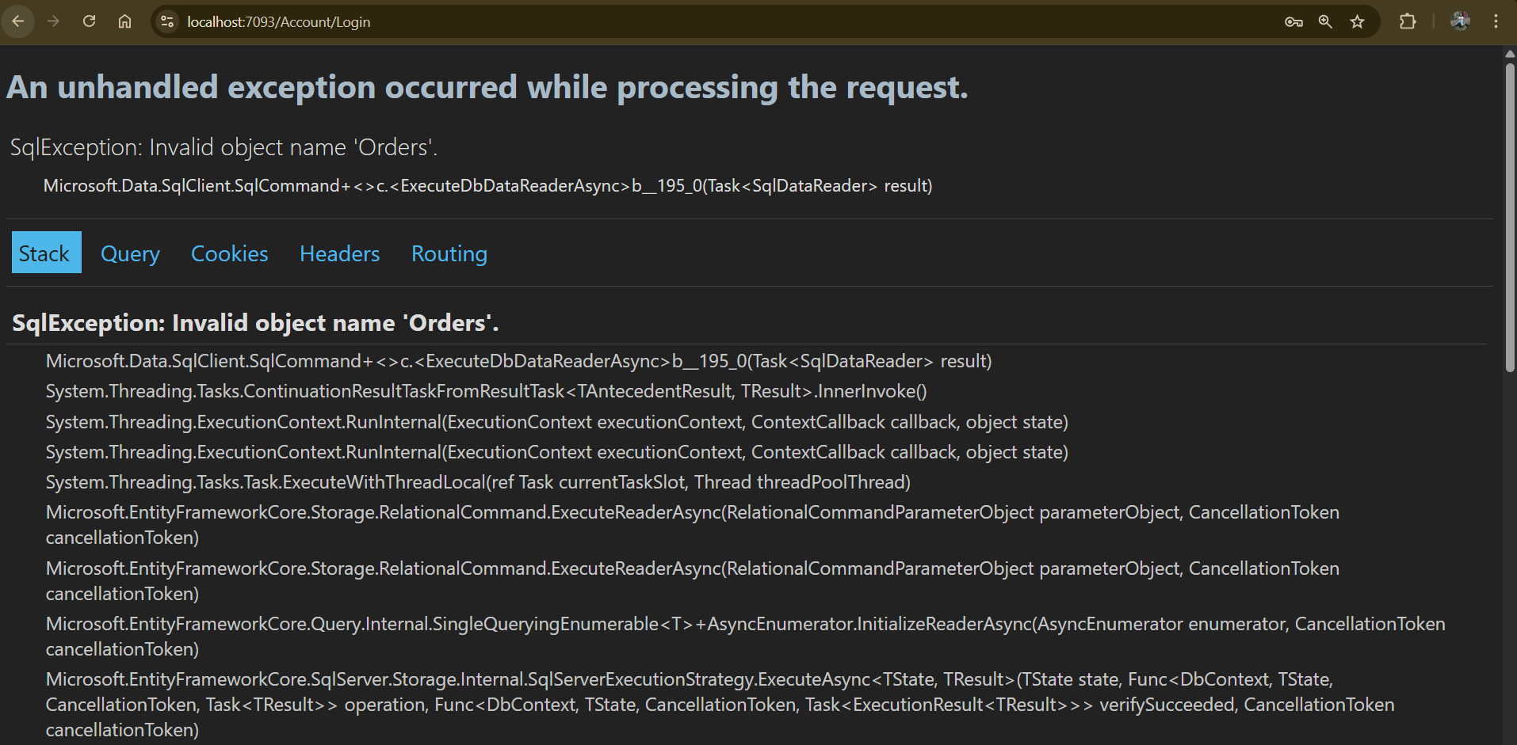
Жах :)

Slide 44
Security Misconfiguration
Security Misconfiguration — це не «одна конкретна дірка», а клас проблем. Суть проста: платформа дає безпечні механізми, але їх або не вмикають, або вмикають неправильно, або залишають дефолти, які підходять лише для локального девелопменту.
У контексті ASP.NET Core це майже завжди:
відкритий або надто ліберальний CORS
відсутні або неповні security headers
увімкнений debug / detailed errors / swagger / health endpoints у production
зайві сервіси, middleware або endpoints, які «потім приберемо»
конфігурація через appsettings.json, яка ніколи не переглядалася з точки зору загроз
Ця вразливість стабільно в топах OWASP, бо вона масова. Не тому що ASP.NET Core поганий, а тому що програмери ліниві, або не думають про модель загроз взагалі.

Slide 45
CORS
Cross-Origin Resource Sharing (CORS) — це стандартний механізм, який дозволяє серверу контролювати, які зовнішні джерела (origins) можуть отримувати доступ до ресурсів через браузер. CORS не є засобом безпеки сам по собі, а лише інструментом для явного дозволу крос-доменних запитів. Браузери за замовчуванням дотримуються політики same-origin, яка забороняє запити до іншого домену. Сервер додає спеціальні HTTP-заголовки (Access-Control-Allow-Origin, Access-Control-Allow-Methods, Access-Control-Allow-Headers, Access-Control-Allow-Credentials), які повідомляють браузеру, чи дозволено виконувати запит.

Slide 46
CORS
Налаштування CORS в ASP.NET Core здійснюється трьома основними способами: через middleware з іменованими або стандартною політикою, через атрибути на ендпоінтах та через endpoint routing. Найчастіше використовують метод middleware - спочатку реєструються політики в Program.cs за допомогою builder.Services.AddCors(...), а потім підключається app.UseCors(...). Політику створюють через CorsPolicyBuilder, де можна вказати конкретні дозволені origins (WithOrigins), методи (WithMethods), заголовки (WithHeaders), підтримку credentials (AllowCredentials). Важливо: поєднання AllowAnyOrigin() та AllowCredentials() вважається небезпечним і може сприяти CSRF-атакам.

Slide 47
CORS
У ASP.NET Core рекомендовано використовувати атрибут [EnableCors("НазваПолітики")] для максимально точного контролю над окремими контролерами чи діями. Практичні кейси включають: дозволяти доступ фронтенду на іншому домені (наприклад, https://frontend.com зможе звертатися до https://api.backend.com), підтримку credentials (даних, за допомогою яких сервер ідентифікує користувача) для автентифікованих запитів (тільки конкретні origins, не "*"), автоматичну обробку запитів. У production-середовищі завжди треба вказувати точний список дозволених origins та методів, щоб зменшити поверхню атаки.
Перевірку налаштувань зручно виконувати через мережеві інструменти браузера (Network tab) — потрібно переконатися, що заголовок Access-Control-Allow-Origin відповідає Origin запиту. У разі помилок браузер блокує запит, а в консолі з'являється чітке повідомлення про порушення CORS-політики.

Slide 48
Де саме виникає Security Misconfiguration
Найчастіше — в Program.cs:
  UseCors() з політикою AllowAnyOrigin().AllowAnyHeader().AllowAnyMethod()
  UseDeveloperExceptionPage() або app.UseSwagger() без перевірки environment
  відсутній UseHsts(), UseHttpsRedirection() або security headers middleware
Controllers тут зазвичай не винні напряму, але саме вони стають поверхнею атаки, бо відкритий CORS або debug робить їх доступними з будь-якого браузера
EF Core — рідко першопричина, але через misconfiguration можна легко злити структуру БД, SQL-запити або connection string через stack trace
Custom auth — окрема пісня. Коли токен підписаний, не прострочений, user знайдений, але контекст, звідки і як цей токен використовується, ігнорується

Slide 49
Типові помилки розробників
Перша і найпоширеніша — «це ж backend, його не видно». Видно. Через браузер, через проксі, через curl, через чужий фронтенд
Друга — копіпаст з нейромережки без розуміння. Особливо CORS:
    builder.Services.AddCors(options =>
    {
    options.AddPolicy("AllowAll", p =>
    p.AllowAnyOrigin()
    .AllowAnyMethod()
    .AllowAnyHeader());
    });
І це їде в production.
Третя — плутанина між authentication і authorization. «У нас JWT, значить все ок». Ні, якщо браузер може автоматично відправляти цей JWT на ваш API з будь-якого домену
Четверта — debug-режим як спосіб життя. Детальні помилки, stack traces, environment variables — все це дуже “любить” production

Slide 50
Критичність і поширеність
Це не рідкісна прикрість, це масова проблема. У реальних ASP.NET Core проєктах відкритий або напіввідкритий CORS трапляється постійно, особливо коли є SPA + API.
Наслідки залежать від контексту:
XSS + відкритий CORS = викрадення токенів
відкритий CORS + cookie auth = CSRF без жодних зусиль
debug + exception details = витік логіки, шляхів, секретів
swagger в production = готова карта API для атакуючого

Slide 51
Чому це з’являється
Головна причина — відсутність моделі загроз. Люди не сідають і не відповідають на базові питання:
  хто клієнт?
  з яких доменів він ходить?
  що буде, якщо клієнт злий?
  що бачить браузер?
Друга причина — «довіряємо клієнту». Особливо frontend-команді. «Ну фронт же наш». А браузер — не ваш
Третя — неправильне використання фреймворку. ASP.NET Core гнучкий, але гнучкість без розуміння = дірки в безпеці
Четверта — сліпе копіювання коду з нейромереж, туторіалів, демо-проєктів. Демо не дорівнює production

Slide 52
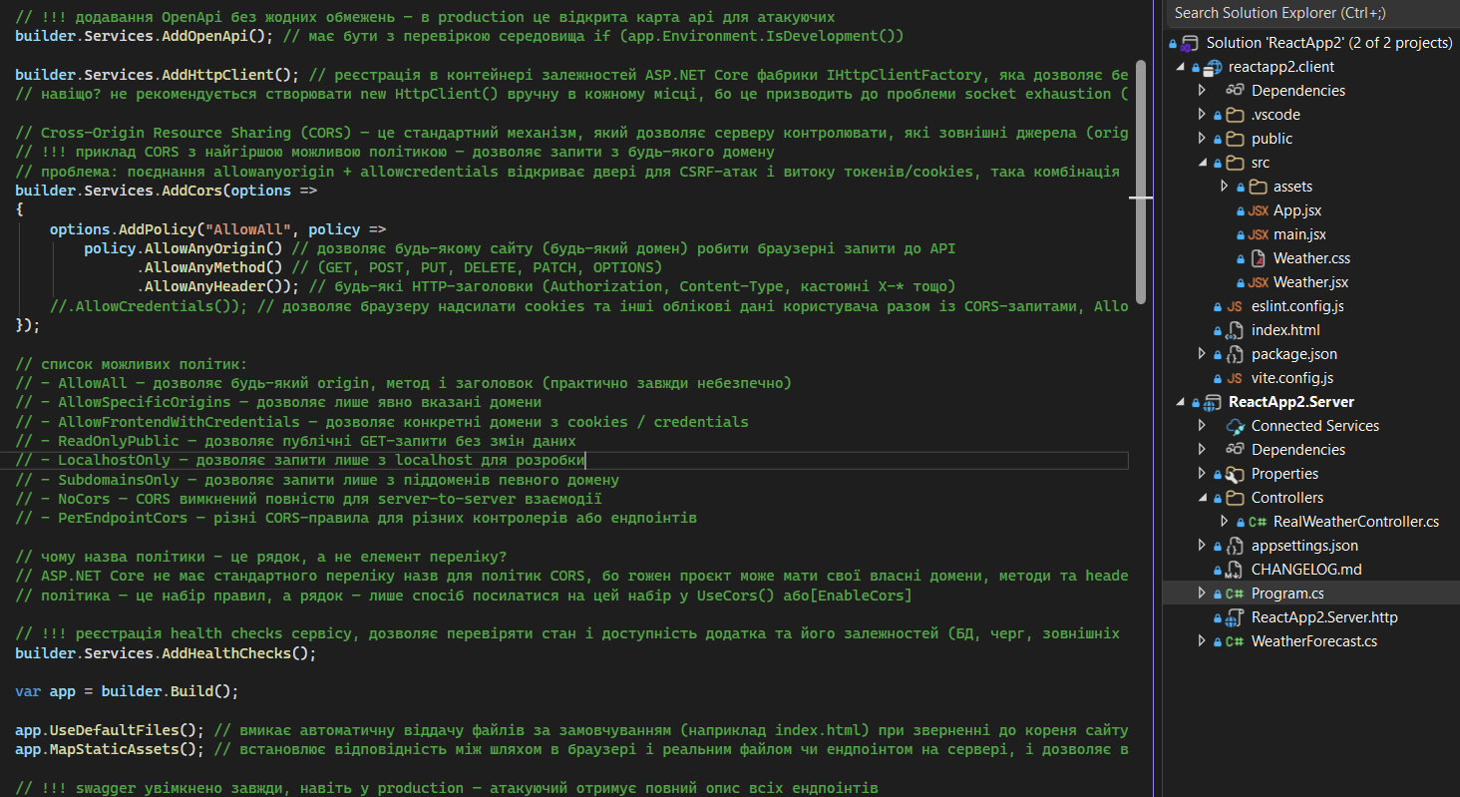
Приклад як не треба робити
https://github.com/sunmeat/aspnetcore_cors

Slide 53
Як зробити правильно
https://gist.github.com/sunmeat/b5d2e24308def238838e73968667ebb9

Slide 54
Vulnerable and Outdated Components
Vulnerable and Outdated Components — це одна з найбільш простих для розуміння і водночас найнебезпечніших вразливостей у вебзастосунках, і в ASP.NET Core вона трапляється не через “хакерську магію”, а через банальну програмістську лінь, поспіх або ілюзію стабільності.
Будь-який застосунок складається не лише з нашого коду, а й з десятків або сотень сторонніх бібліотек — NuGet-пакетів, фреймворків, SDK. Кожна з них пишеться людьми, які теж помиляються. Коли в бібліотеці знаходять вразливість, її або фіксять у новій версії, або залишають “як є”, якщо пакет застарілий. Якщо проєкт роками сидить на старій версії — це автоматично успадковує всі відомі дірки. Це теж не екзотика і не “рідкісний кейс”, це реальність будь-якого проєкту, який живе довше року.

Slide 55
VаOC: де виникає
В ASP.NET Core ця проблема не прив’язана до якогось одного конкретного шару архітектури. Вона може виникати в мідлварях, якщо використовується застарілий пакет для CORS або логування. У контролерах — якщо напряму покладатись на бібліотеки серіалізації або валідації, які вже мають відомі RCE або DoS-вразливості. В EF Core — якщо старі провайдери бази даних або lazy-loading проксі мають проблеми з SQL-ін’єкціями або витоками даних. В кастомній автентифікації — якщо використовуються старі JWT-бібліотеки, які неправильно валідують алгоритм. Навіть у Program.cs, де підключаються залежності, може бути закладена проблема, якщо додаток стартує на .NET runtime, який уже офіційно EOL.

Slide 56
VаOC: типові помилки розробника
Типова помилка .NET-розробника тут навіть не в тому, що він “не знає”, а в тому, що він вважає оновлення ризиком. Фрази на кшталт “та й так все працює”, “оновимо потім”, “боюсь, щось зламається” — класика. Ще одна поширена помилка — фіксовані версії пакетів без регулярного перегляду, або копіпаста із чужого репозиторію, де половина залежностей уже мертва.
За критичністю ця вразливість може коливатись від “мені неприємно” до “повний капець”. Якщо застарілий логер — максимум DoS або витік логів. Якщо стара бібліотека автентифікації або серіалізації — це вже RCE, обхід auth або повний компроміс сервера. В ASP.NET Core проєктах це не одноразова прикрість, а масова проблема, яка стабільно входить у топ OWASP. Просто вона не виглядає драматично.

Slide 57
VаOC: як запобігти
Запобігання тут нудне, але ефективне. Платформа .NET вже дає інструменти: dotnet list package --vulnerable, NuGet advisory database, GitHub Dependabot. Правильний патерн — регулярні оновлення залежностей малими кроками, а не “раз на три роки”. Правильний підхід — знати, для чого кожен пакет у вашому проєкті і чи не можна його викинути. Анти-патерн — тягнути бібліотеки “про всяк випадок”, або використовувати фреймворк поверх фреймворку, не розуміючи, що всередині.
Першопричина завжди одна й та сама: відсутність моделі загроз і ілюзія, що “фреймворк подбає”. Додається сліпа довіра клієнту, неправильне використання API та бездумний copy-paste з блогів і нейромереж, де код виглядає красиво, але залежить від пакетів, які вже мають десяток CVE. Це не проблема технології — це проблема дисципліни.

Slide 58
VаOC: усунення
Усунення теж виглядає нудно, але ефективно: оновлення бібліотеки до актуальної версії, явна типізація моделей, вимкнення небезпечних режимів серіалізації, видалення непотрібних пакетів і оновлення runtime. Часто це буквально кілька рядків: підняти версію пакета, змінити налаштування в AddControllers(), додати валідацію.
Іронія в тому, що це одна з небагатьох вразливостей, яку можна закрити без героїзму, криптографії чи “чорної магії”. Потрібно лише перестати вірити, що час зупинився, і визнати: застарілий код — це не стабільність, а відкладена проблема.

Slide 59
Server-Side Request Forgery
SSRF - це вразливість, коли сервер сам робить HTTP-запит туди, куди йому вкаже користувач.
Не браузер. Не Postman. Ваш backend. Під вашими правами. З вашої мережі.
Схема зазвичай наступна:
Клієнт надсилає URL
Сервер без перевірок виконує HttpClient.GetAsync(url)
Атакер радісно лізе у http://localhost, внутрішні сервіси, Redis, admin-панелі тощо

Slide 60
Яку шкоду наносить SSRF
SSRF — це точка входу в інфраструктуру:
Доступ до внутрішніх сервісів
Викрадення cloud credentials (AWS / Azure metadata)
Обхід фаєрволів (сервер-то довіряє сам собі)
Доступ до admin-endpoint’ів без автентифікації
Комбо з RCE (remote code execution) / deserialization / file upload
SSRF дуже часто — перший крок у ланцюжку атаки.

Slide 61
Де саме виникає SSRF
Контролери
  [HttpGet("fetch")]
  public async Task<IActionResult> Fetch(string url)
  {
  var client = new HttpClient();
  var data = await client.GetStringAsync(url);
  return Ok(data);
  }
Мілдварі
  логування вебхуків
  image / pdf preview
EF Core
  зберігання URL в БД + подальше використання → SSRF
Program.cs
  глобальні HttpClient’и
  background services

Slide 62
Типові помилки розробників
“Це ж просто URL, що може піти не так?”
Використання HttpClient без:
  whitelist
  DNS-перевірки
  IP-фільтрації
Copy-paste з StackOverflow / ChatGPT
Нуль threat-model’у: “у нас же ж не банк”
Як усунути вразливість: https://gist.github.com/sunmeat/c0ac4ded75a476a387f55dcf4de1b246

Slide 63
Що таке XSS
XSS — це клас вразливостей, коли користувацькі дані потрапляють у HTML / JS без коректного екранування, і браузер виконує їх як код.
Зловмисник:
впроваджує JavaScript у сторінку
браузер жертви довіряє цьому коду
код виконується в контексті домену жертви
Це не серверна вразливість, а клієнтська, але причина майже завжди на сервері.

Slide 64
XSS
Cross-Site Scripting (XSS) — це атака, при якій зловмисник впроваджує шкідливий JavaScript-код у веб-сторінку через необроблені дані користувача. Код виконується в браузері жертви та може красти cookies, токени сесії, змінювати вміст сторінки чи виконувати дії від імені користувача. В ASP.NET Core існують три основні типи XSS: reflected (відбиття в відповіді), stored (зберігання в базі даних) та DOM-based (маніпуляція DOM на клієнті). Вразливість виникає, коли дані з форми, query string, заголовків чи БД виводяться в HTML, JavaScript або атрибути без належного енкодингу.

Slide 65
Яку шкоду наносить
XSS дозволяє:
красти cookies / session / JWT (якщо в JS)
виконувати дії від імені користувача
підміняти DOM (фейкові кнопки, форми)
впроваджувати keylogger
робити pivot до CSRF, account takeover
Приклад на XSS:
https://gist.github.com/sunmeat/e267338adc870a6a5d9e5a1bb892f97c

Slide 66
Захист від XSS
Захист від XSS в ASP.NET Core базується на принципі defense-in-depth. Razor автоматично HTML-енкодує вивід змінних (@Model.Property), якщо не використовувати @Html.Raw(). Для JavaScript-контексту використовується JavaScript-енкодинг, для атрибутів — HtmlAttributeEncoding. Рекомендується застосовувати Content Security Policy (CSP), який обмежує джерела скриптів, та уникати Html.Raw() з неперевіреними даними. ASP.NET Core зберігає сильний захист за замовчуванням — будь-який вивід з моделі енкодується автоматично.

Slide 67
Cross-Site Request Forgery
CSRF — це атака, за якої браузер авторизованого користувача примушують виконати небажаний запит до вашого бекенду без його відома.
Ключове:
браузер автоматично додає cookies
сервер довіряє cookies
запит виглядає легітимним
Атакер не ламає сервер — він використовує довіру сервера до браузера.

Slide 68
CSRF
Cross-Site Request Forgery (CSRF) — атака, яка змушує автентифікованого користувача виконати небажану дію на довіреному сайті через підроблений запит з іншого ресурсу. Типовий сценарій: користувач автентифікований на банківському сайті, а шкідливий сайт надсилає йому приховану форму, яка виконує переказ грошей. Браузер автоматично додає cookies автентифікації до запиту, тому сервер вважає його легітимним. CSRF особливо небезпечний при використанні cookie-based автентифікації.

Slide 69
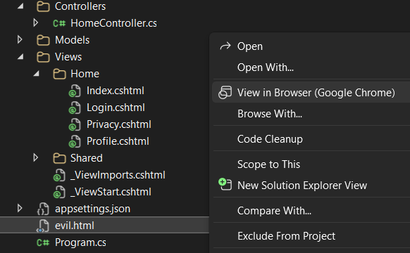
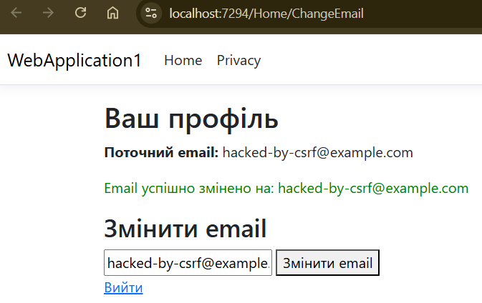
Яку шкоду наносить CSRF
Залежить від endpoint’ів:
зміна email / пароля
переказ коштів
зміна ролей
створення нових об’єктів від імені жертви
повний account takeover (не одразу, але ланцюжком)
Наслідки:
Порушення цілісності даних
Дії від імені користувача
Приклад на CSRF: https://github.com/sunmeat/aspnetcore_csrf

Slide 70
Захист від CSRF
Захист від CSRF в ASP.NET Core реалізований через Synchronizer Token Pattern (антифорджері-токен). Токен генерується сервером, додається в приховане поле форми (__RequestVerificationToken) або в заголовок для API. Фільтр [AutoValidateAntiforgeryToken] (глобальний або на контролері) автоматично перевіряє токен для всіх небезпечних методів (POST, PUT, DELETE, PATCH). Для SPA та API можна використовувати заголовки (наприклад, X-CSRF-TOKEN) або cookie-to-header підхід. У .NET 10 токени стали ще надійнішими завдяки покращеній генерації та валідації.

Slide 71
Unrestricted Resource Consumption
Unrestricted Resource Consumption — це клас вразливостей, коли застосунок дозволяє одному користувачу (або запиту) споживати необмежену кількість ресурсів: CPU, RAM, дисковий IO, з’єднання з БД, потоки, зовнішні API-квоти.
Виникає часто, особливо в:
internal-API, які «не мали бути публічними»
стартап-коді
сервісах без rate-limit
Яку шкоду наносить:
DoS / self-DoS (навіть без злого умислу)
деградація продуктивності
падіння всього сервісу та каскадні фейли
фінансові втрати (хмарні ресурси, платні API)

Slide 72
Типові помилки при URC
❌ «це ж внутрішній endpoint, туди ніхто не піде»
❌ довіра до pageSize, limit, includeAll
❌ синхронний код у async-pipeline
❌ MemoryStream для великих файлів
❌ відсутність cancellation tokens
Наслідки:
CPU 100%
переповнення connection pool
падіння Kestrel

Slide 73
Механізми платформи
Обов’язково використовувати:
RateLimiterMiddleware
paging + limits
CancellationToken
AsNoTracking (вимикаємо відстеження змін (change tracking) для сутностей, отриманих з бази даних у конкретному запиті, бо за замовчуванням EF Core відстежує всі сутності, які витягує з БД, зберігає їх у Change Tracker (внутрішньому кеші контексту), запам'ятовує оригінальні значення та відстежує будь-які зміни властивостей)
тайм-аути для HttpClient
background jobs для важких операцій
Корисні патерни:
streaming замість buffer
все на async
Анти-патерни:
«повернути все»
синхронні блокування
складна логіка в мідлварях

Slide 74
Rate Limiting
Rate Limiting в ASP.NET Core — це вбудований middleware (Microsoft.AspNetCore.RateLimiting), який обмежує кількість запитів від клієнта за певний період часу. Це важливий механізм захисту від зловмисного навантаження, brute-force атак, DDoS та забезпечення справедливого розподілу ресурсів серед користувачів. Rate limiting особливо критичний для публічних API.
У ASP.NET Core доступні чотири основні алгоритми: Fixed Window, Sliding Window, Token Bucket та Concurrency Limiter. Кожен алгоритм підтримує налаштування черги запитів (QueueLimit) та відхилення надлишкових запитів.

Slide 75
Впровадження Rate Limiting
Впровадження відбувається в Program.cs. Спочатку додаються сервіси: builder.Services.AddRateLimiter(...), де створюються політики — глобальна або іменовані. Наприклад: фіксоване вікно на 100 запитів за хвилину по IP або за ідентифікатором користувача. Потім підключається middleware: app.UseRateLimiter(). Політику можна прив’язати до ендпоінтів через атрибут [EnableRateLimiting("НазваПолітики")] або метод RequireRateLimiting("НазваПолітики") для Minimal API. При перевищенні ліміту зазвичай повертається статус 429 Too Many Requests з заголовком Retry-After.
Для кастомізації можна визначити власну поведінку через OnRejected — наприклад, додавати власні повідомлення, логи чи змінювати статус-код. У production рекомендується комбінувати обмеження по IP, користувачу та глобально, а також проводити навантажувальне тестування перед розгортанням.

Slide 76
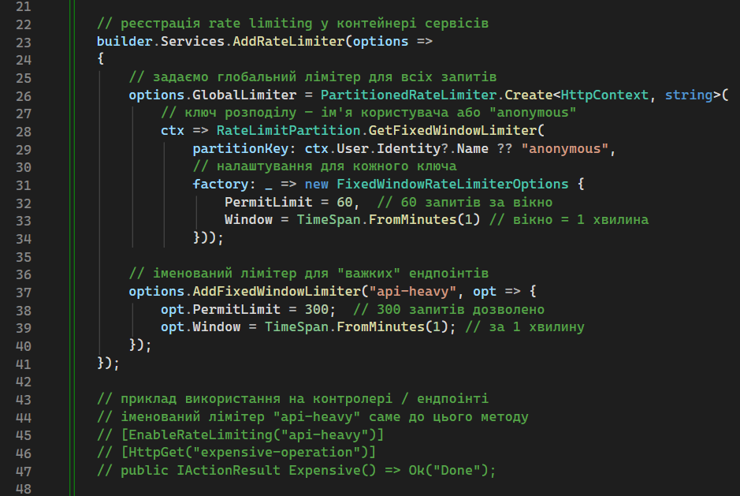
Глобальний Rate Limiting

Slide 77
Secure-by-default чеклист
https://gist.github.com/sunmeat/3349e05ac6cabe60cf660d49c473d384

Slide 78
ДЗ
https://gist.github.com/sunmeat/e67e7bb1934a6019cb4d86a8984df733

